Slide 2
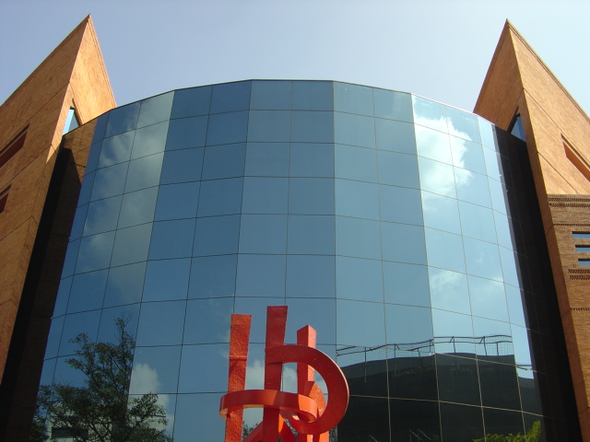
Es la unidad de negocio de Grupo de Occidente que brinda servicios de gestión, asesoría y transacción de créditos de carbono.
Servimos como plataforma de programas nacionales y regionales en los sectores agroforestal, transporte y energía renovable, paralelamente estamos desarrollando plataformas en el ámbito foresta y eficiencia energética, acompañadas de innovadoras herramientas técnicas y financieras que ofrecemos al trabajar en equipo con los diferentes enfoques de negocio de Grupo de Occidente: Grupo Financiero de Occidente, Grupo Agroindustrial de Occidente y Negocios Energéticos de Occidente.

Slide 4
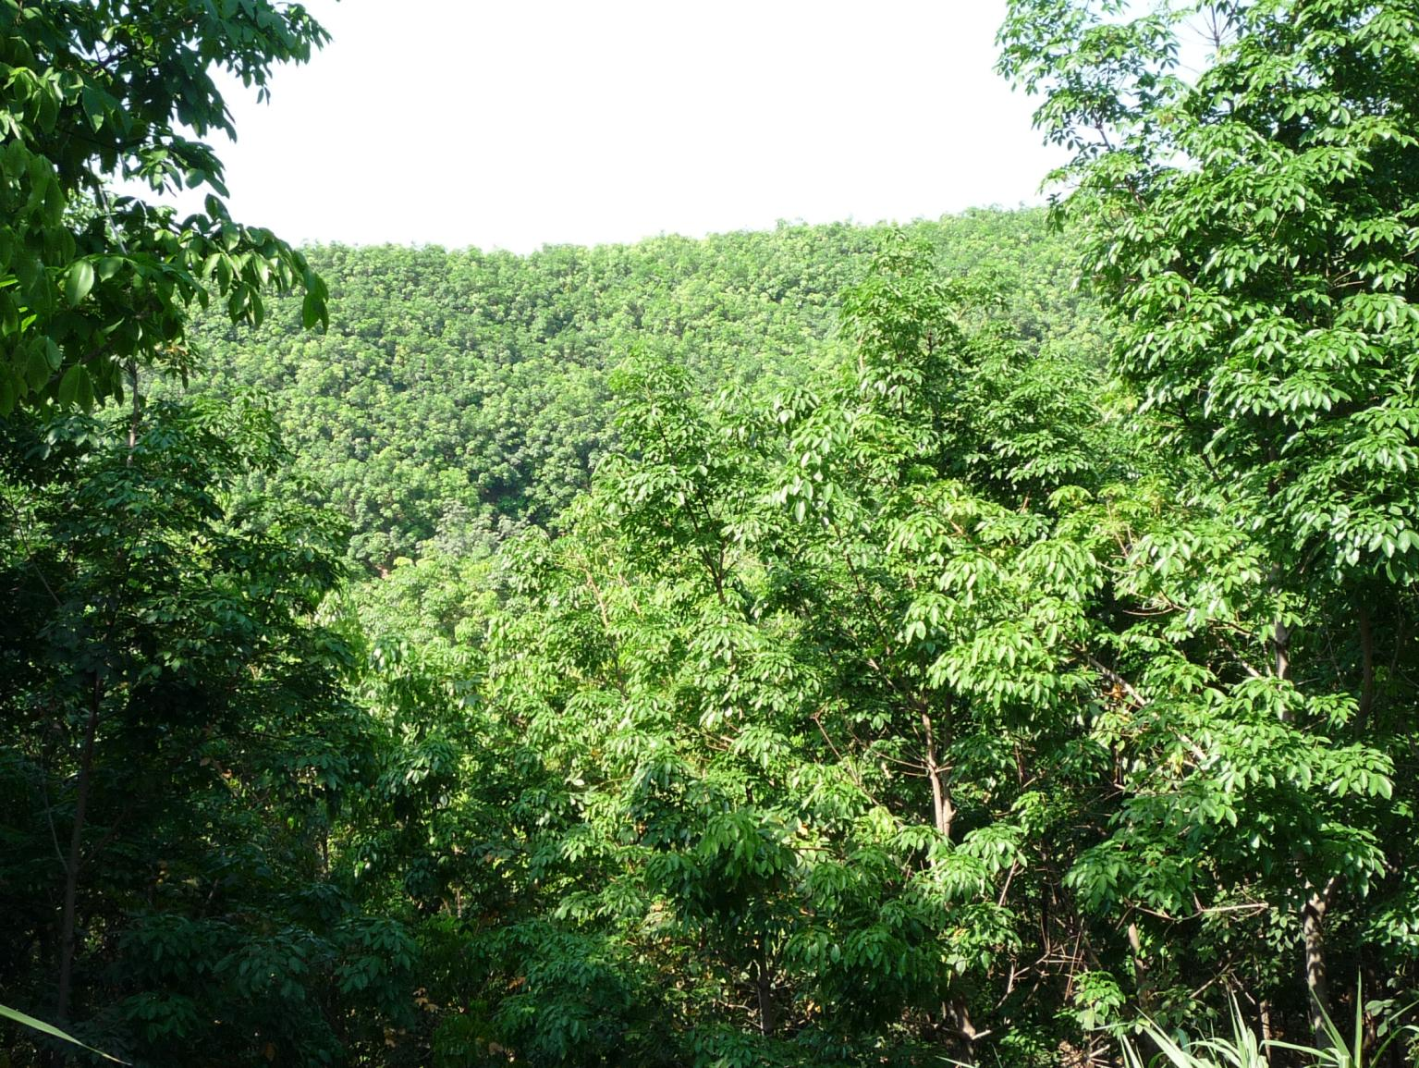
Promoting Sustainable Development through
Natural Rubber Tree Plantations in Guatemala

Slide 5
Productos

Slide 6
CARBON SOLUTIONS
Créditos de carbono
Proyectos de:
Transporte
Desechos
Energía
Eficiencia energética
FOREST CARBON
Créditos de carbono
Proyectos forestales /Agroforestales
REDD
Asesorías
Monitoreo de carbono
HYDRO ALLIANCE
Créditos de carbono
Pequeñas hidros (1 a 15 megas)
ECO₂ CAUCHO
Créditos de carbono
Fincas de hule modelo agrupado (>200 has)
potreros
FSC
Certificado grupal - caucho
Asesoría

Slide 7
Plataformas desarrolladas

Slide 8
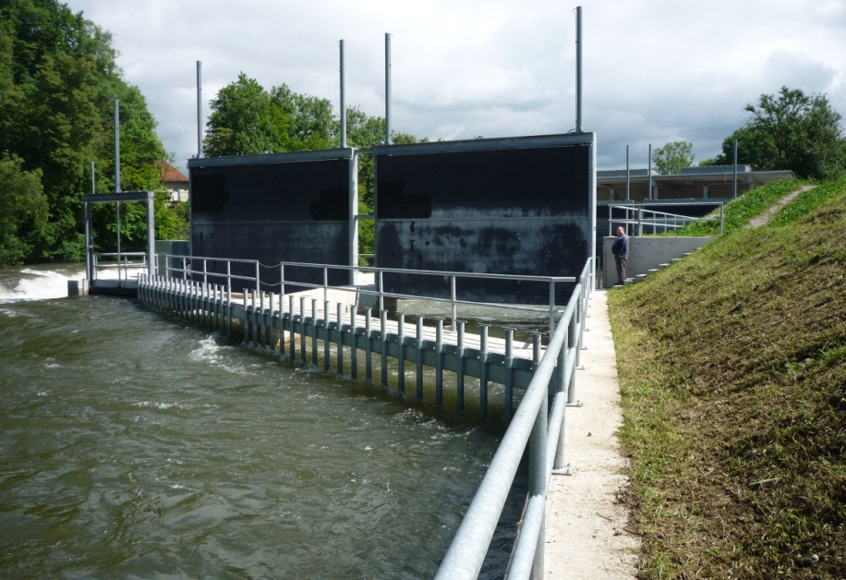
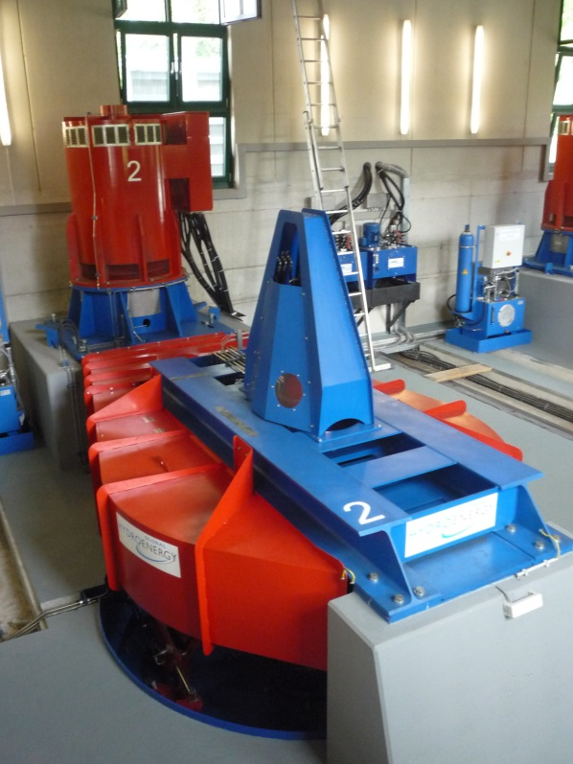
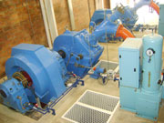
Hydro Alliance: Programa Internacional
Fácil acceso y de bajo costo al mercado de carbono para proyectos hidroeléctricos.

Slide 9
Hydro Alliance: Programa Internacional

Slide 10
BRT Guatemala
Transmetro
Uno de los 10 proyectos de transporte registrados en el mundo

Slide 11
ECO₂Caucho: El primer programa multinacional forestal
GUATEMALA
MEXICO
COLOMBIA
BRASIL

Slide 12
GRACIAS

